Slide 1
Движение тел с переменной массой.
Выполнил: орлов евгений, студент-ii курса, группы:м21.

Slide 2
Предисловие и план:
Предисловие:
Я постараюсь объяснить простым языком чтобы было всё понятно, но так же мы углубимся чтобы постараться понять все аспекты и нюансы так-же разберём пару задач.
План:
Глава 1. Всё о реактивное движении(она же движение тела с переменной массой)
Глава 2. Основные теоретические сведения
Глава 3. Решение задачек
Количество слайдов - 25 страниц

Slide 3
Глава 1. Что такое реактивное движение
В течение многих веков человечество мечтало о космических полётах. Писатели-фантасты предлагали самые разные средства для достижения этой цели. В XVII веке появился рассказ французского писателя Сирано де Бержерака о полёте на Луну. Герой этого рассказа добрался до Луны в железной повозке, над которой он всё время подбрасывал сильный магнит. Притягиваясь к нему, повозка всё выше поднималась над Землёй, пока не достигла Луны. А барон Мюнхгаузен рассказывал, что забрался на Луну по стеблю боба. Но ни один учёный, ни один писатель-фантаст за многие века не смог назвать единственного находящегося в распоряжении человека средства, с помощью которого можно преодолеть силу земного притяжения и улететь в космос.
Условно, Реактивное движение = движению переменной массы тела

Slide 4
Глава 1. Что такое реактивное движение
Это смог осуществить русский учёный Константин Эдуардович Циолковский (1857-1935). Он показал, что единственный аппарат, способный преодолеть силу тяжести - это ракета, т.е. аппарат с реактивным двигателем, использующим горючее и окислитель, находящиеся на самом аппарате. циолковский ракета реактивный баллистический
Законы Ньютона позволяют объяснить очень важное механическое явление -- реактивное движение. Так называют движение тела, возникающее при отделении от него с какой-либо скоростью некоторой его части. Возьмем, например, детский резиновый шарик, надуем его и отпустим. Мы увидим, что, когда воздух начнет выходить из него в одну сторону, сам шарик полетит в другую. Это и есть реактивное движение.

Slide 5
Глава 1. Что такое реактивное движение
По принципу реактивного движения передвигаются некоторые представители животного мира, например кальмары и осьминоги. Периодически выбрасывая вбираемую в себя воду, они способны развивать скорость до 60--70 км/ч. Аналогичным образом перемещаются медузы, каракатицы и некоторые другие животные.
Примеры реактивного движения можно обнаружить и в мире растений. Например, созревшие плоды «бешеного» огурца при самом легком прикосновении отскакивают от плодоножки и из отверстия, образовавшегося на месте отделившейся ножки, с силой выбрасывается горькая жидкость с семенами; сами огурцы при этом отлетают в противоположном направлении.

Slide 6
Глава 1. Что такое реактивное движение
Реактивное движение, возникающее при выбросе воды, можно наблюдать на следующем опыте. Нальем воду в стеклянную воронку, соединенную с резиновой трубкой, имеющей
Г - образный наконечник. Мы увидим, что, когда вода начнет выливаться из трубки, сама трубка придет в движение и отклонится в сторону, противоположную направлению вытекания воды.

Slide 7
Глава 1. Что такое реактивное движение
На принципе реактивного движения основаны полеты ракет. Современная космическая ракета представляет собой очень сложный летательный аппарат, состоящий из сотен тысяч и миллионов деталей. Масса ракеты огромна. Она складывается из массы рабочего тела (т. е. раскаленных газов, образующихся в результате сгорания топлива и выбрасываемых в виде реактивной струи) и конечной или, как говорят, «сухой» массы ракеты, остающейся после выброса из ракеты рабочего тела.

Slide 8
Глава 1. Что такое реактивное движение
На принципе реактивного движения основаны полеты ракет. Современная космическая ракета представляет собой очень сложный летательный аппарат, состоящий из сотен тысяч и миллионов деталей. Масса ракеты огромна. Она складывается из массы рабочего тела (т. е. раскаленных газов, образующихся в результате сгорания топлива и выбрасываемых в виде реактивной струи) и конечной или, как говорят, «сухой» массы ракеты, остающейся после выброса из ракеты рабочего тела.

Slide 9
Глава 1. Что такое реактивное движение
«Сухая» масса ракеты, в свою очередь, состоит из массы конструкции (т. е. оболочки ракеты, ее двигателей и системы управления) и массы полезной нагрузки (т. е. научной аппаратуры, корпуса выводимого на орбиту космического аппарата, экипажа и системы жизнеобеспечения корабля).

Slide 10
Глава 1. Что такое реактивное движение
По мере истечения рабочего тела освободившиеся баки, лишние части оболочки и т. д. начинают обременять ракету ненужным грузом, затрудняя ее разгон. Поэтому для достижения космических скоростей применяют составные (или многоступенчатые) ракеты (см. рисунок). Сначала в таких ракетах работают лишь блоки первой ступени 1. Когда запасы топлива в них кончаются, они отделяются и включается вторая ступень 2; после исчерпания в ней топлива она также отделяется и включается третья ступень 3. Находящийся в головной части ракеты спутник или какой-либо другой космический аппарат укрыт головным обтекателем 4, обтекаемая форма которого способствует уменьшению сопротивления воздуха при полете ракеты в атмосфере Земли.

Slide 11
Глава 1. Что такое реактивное движение
Когда реактивная газовая струя с большой скоростью выбрасывается из ракеты, сама ракета устремляется в противоположную сторону. Почему это происходит?
Согласно третьему закону Ньютона, сила F, с которой ракета действует на рабочее тело, равна по величине и противоположна по направлению силе F', с которой рабочее тело действует на корпус ракеты:
F' = F.
Сила F' (которую называют реактивной силой) и разгоняет ракету.

Slide 12
Глава 1. Что такое реактивное движение
Из этого равенства следует, что сообщаемый телу импульс равен произведению силы на время ее действия. Поэтому одинаковые силы, действующие в течение одного и того же времени, сообщают телам равные импульсы. В данном случае импульс m_{р}v_{р}, приобретаемый ракетой, должен быть равен импульсу выброшенных газов:
Отсюда следует, что скорость ракеты

Slide 13
Глава 1. Что такое реактивное движение
Проанализируем полученное выражение. Мы видим, что скорость ракеты тем больше, чем больше скорость выбрасываемых газов и чем больше отношение массы рабочего тела (т. е. массы топлива) к конечной («сухой») массе ракеты. Эта формула является приближенной. В ней не учитывается, что по мере сгорания топлива масса летящей ракеты становится все меньше и меньше. Точная формула для скорости ракеты впервые была получена в 1897 г. К. Э. Циолковским и потому носит его имя. Формула Циолковского позволяет рассчитать запасы топлива, необходимые для сообщения ракете заданной скорости. В таблице приведены отношения начальной массы ракеты то к ее конечной массе т, соответствующие разным скоростям ракеты при скорости газовой струи (относительно ракеты) V = 4 км/с.

Slide 14
Глава 1. Что такое реактивное движение
Например, для сообщения ракете скорости, превышающей скорость истечения газов в 4 раза (V _{р}=16 км/с), необходимо, чтобы начальная масса ракеты (вместе с топливом) превосходила конечную («сухую») массу ракеты в 55 раз (то/т = 55). Это означает, что львиную долю от всей массы ракеты на старте должна составлять именно масса топлива. Полезная же нагрузка по сравнению с ней должна иметь очень малую массу. Важный вклад в развитие теории реактивного движения внес современник К. Э. Циолковского русский ученый И. В. Мещерский (1859--1935). Его именем названо уравнение движения тела с переменной массой.

Slide 15
Глава 1. Что такое реактивное движение
Реактивный двигатель - это двигатель, преобразующий химическую энергию топлива в кинетическую энергию газовой струи, при этом двигатель приобретает скорость в обратном направлении. На каких же принципах и физических законах основывается его действие? Каждый знает, что выстрел из ружья сопровождается отдачей. Если бы вес пули равнялся бы весу ружья, они бы разлетелись с одинаковой скоростью.
Отдача происходит потому, что отбрасываемая масса газов создаёт реактивную силу, благодаря которой может быть обеспечено движение как в воздухе, так и в безвоздушном пространстве. И чем больше масса и скорость истекающих газов, тем большую силу отдачи ощущает наше плечо, чем сильнее реакция ружья, тем больше реактивная сила.
Это легко объяснить из закона сохранения импульса, который гласит, что геометрическая (т.е. векторная) сумма импульсов тел, составляющих замкнутую систему, остаётся постоянной при любых движениях и взаимодействиях тел системы.

Slide 16
Глава 1. Что такое реактивное движение
Циолковский вывел формулу, позволяющую рассчитать максимальную скорость, которую может развить ракета. Вот эта формула:
Здесь v_{max} - максимальная скорость ракеты, v₀ - начальная скорость, v_{r} - скорость истечения газов из сопла, m - начальная масса топлива, а M - масса пустой ракеты. Как видно из формулы, эта максимально достижимая скорость зависит в первую очередь от скорости истечения газов из сопла, которая в свою очередь зависит прежде всего от вида топлива и температуры газовой струи. Чем выше температура, тем больше скорость. Значит, для ракеты нужно подбирать самое калорийное топливо, дающее наибольшее количество теплоты. Из формулы следует также, что эта скорость зависит и от начальной и конечной массой ракеты, т.е. от того, какая часть её веса приходится на горючее, и какая - на бесполезные (с точки зрения скорости полёта) конструкции: корпус, механизмы, и т.д.

Slide 17
Глава 1. Что такое реактивное движение
Эта формула Циолковского является фундаментом, на котором зиждется весь расчёт современных ракет. Отношение массы топлива к массе ракеты в конце работы двигателя(т.е. по существу к весу пустой ракеты) называется числом Циолковского.
Основной вывод из этой формулы состоит в том, что в безвоздушном пространстве ракета разовьёт тем большую скорость, чем больше скорость истечения газов и чем больше число Циолковского.
Я постарался объяснить как можно подробно и просто

Slide 18
Глава 2. Основные теоретические сведения
В ньютоновской механике полагают, что масса тела не зависит от его скорости. Однако это вовсе не означает, что всегда при движении тела его масса остается постоянной. Движение тела переменной массы называется реактивным движением.
Наблюдать реактивное движение очень просто. Можно надуть шарик и, не завязывая, отпустить его. Шарик будет двигаться до тех пор, пока продолжается истечение воздуха. Реактивная сила возникает без какого либо взаимодействия с внешними телами.

Slide 19
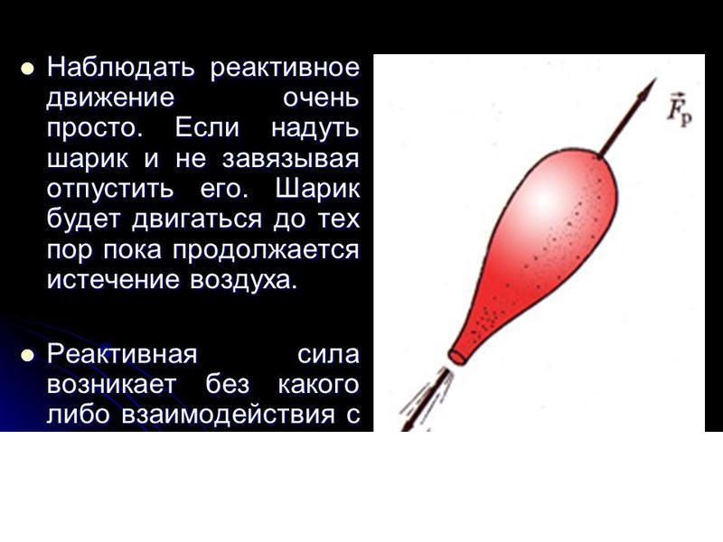
Глава 2. Основные теоретические сведения
Пример наблюдения реактивного движения.

Slide 20
Глава 2. Основные теоретические сведения
Реактивное движение впервые использовал древнегреческий ученый Герон. Его устройство не нашло применения и служило только забавой. В конце первого тысячелетия нашей эры в Китае с помощью реактивного движения приводили в действие «ракеты» - бамбуковые трубки, начиненные порохом, они также использовались как забава.
Одно из главнейших изобретений человечества в XX веке - это изобретение реактивного двигателя, который позволил человеку подняться в космос. Основное уравнение динамики поступательно движущегося тела переменной массы впервые было получено И.В. Мещерским (1897 г.). Это уравнение – следствие закона изменения импульса системы материальных точек. Выведем уравнение реактивного движения [1,2,3] для медленно движущихся тел (т.е. скорость движения которых много меньше скорости света).

Slide 21
Глава 2. Основные теоретические сведения
Переменная масса – это масса тела, которая может меняться при медленных движениях из-за частичных приобретений или потерь составляющего вещества.
Движение тел с переменной массой Говоря о движении тел с переменной массой, обычно имеют в виду задачи о движении тележки, в которую насыпается песок или из которой высыпается песок, о реактивном движении космической ракеты (за счёт вытекающей газовой струи) и другие, им подобные задачи. В рассматриваемых ситуациях масса интересующего нас тела может как уменьшаться (песок высыпается, топливо расходуется), так и увеличиваться (песок насыпается, на ракету налипает космическая пыль). Для простоты изложения мы изучим эти случаи отдельно, а затем объединим их одной формулой — уравнением Мещерского.

Slide 22
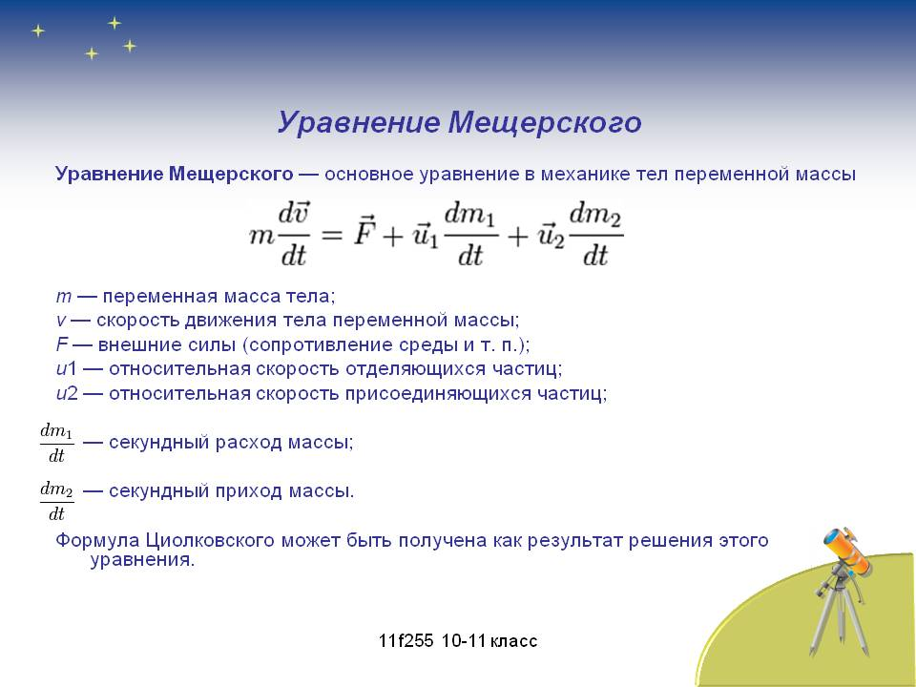
Уравнение Мещерского
Рассмотрим тело, масса которого может изменяться в процессе движения. Тело можно рассматривать как систему материальных точек

Slide 23
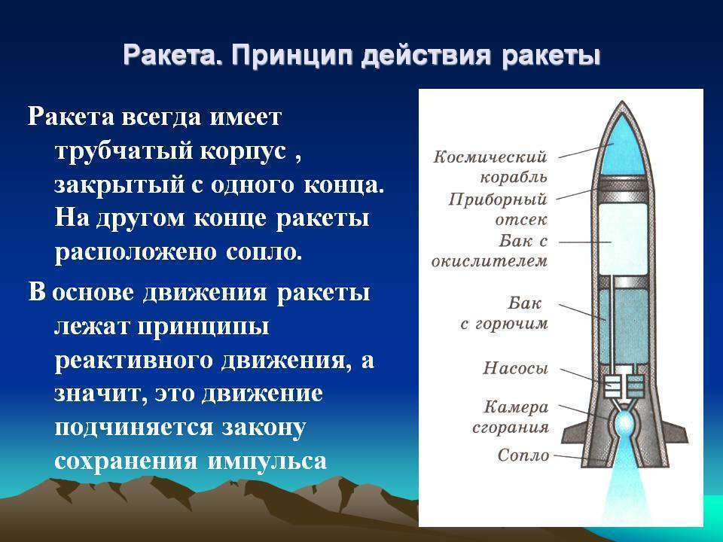
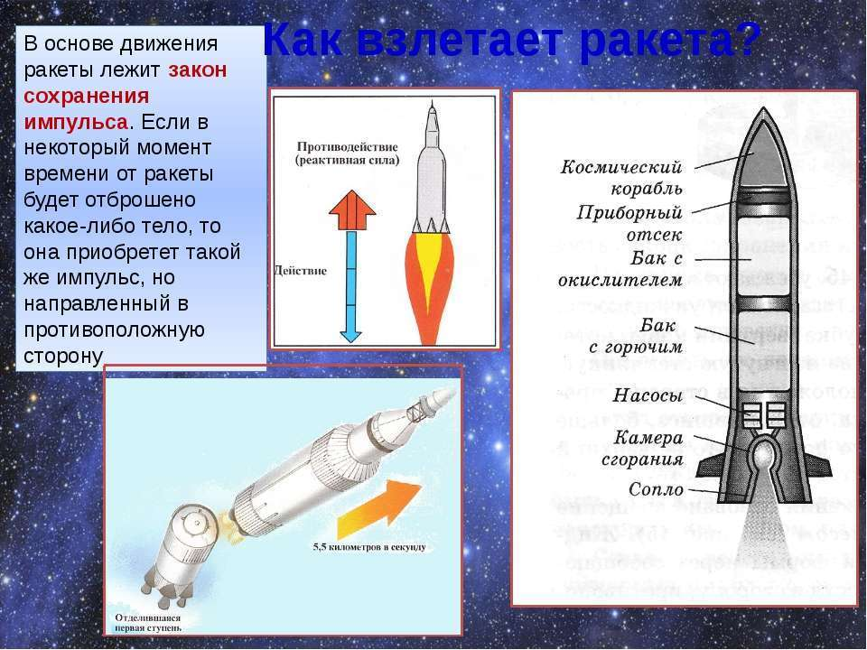
Реактивное движения в ракетах:

Slide 24
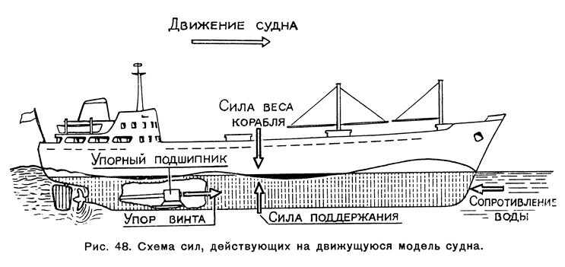
Лодка двигается благодаря реактивному движения, то есть винт отталкивает воду от себя, и лодка движется вперёд:

Slide 25
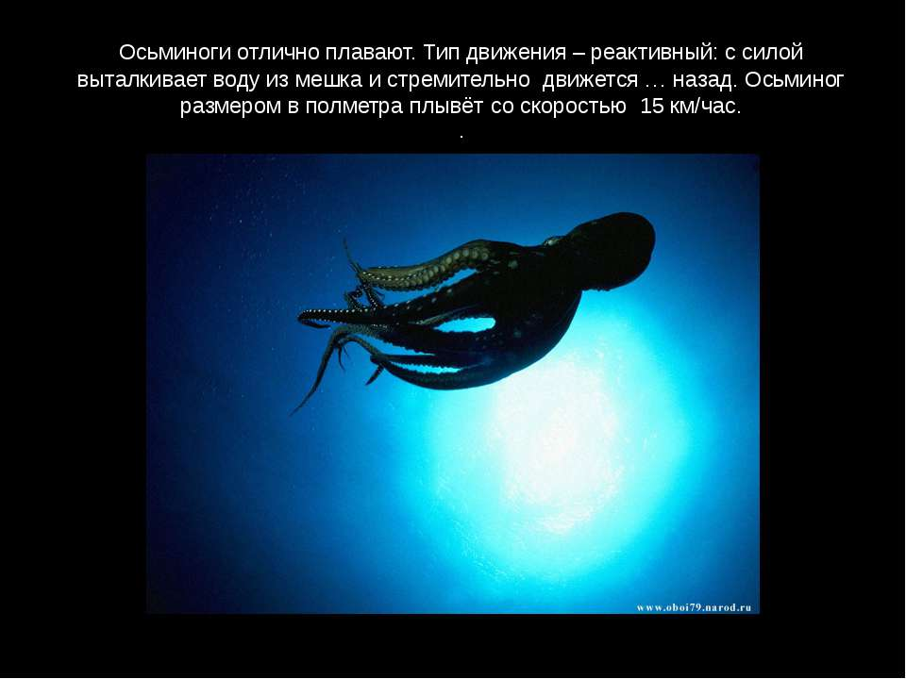
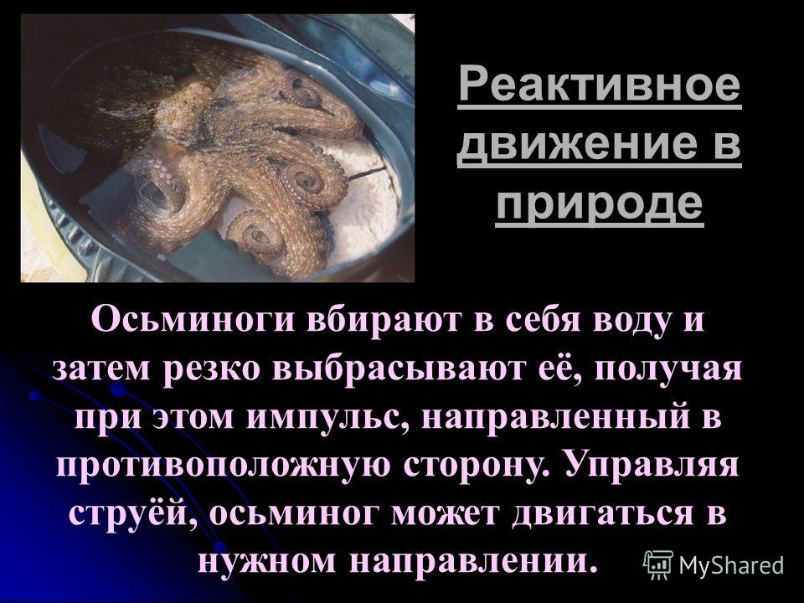
В природе тоже встречается реактивное движение вот один из представителей:

Slide 26


Искусственный интеллект, так же использует формулы для расчёта движение тела с переменной массой, во многих IT проектах(при написании игрового движка например в играх)

Slide 27
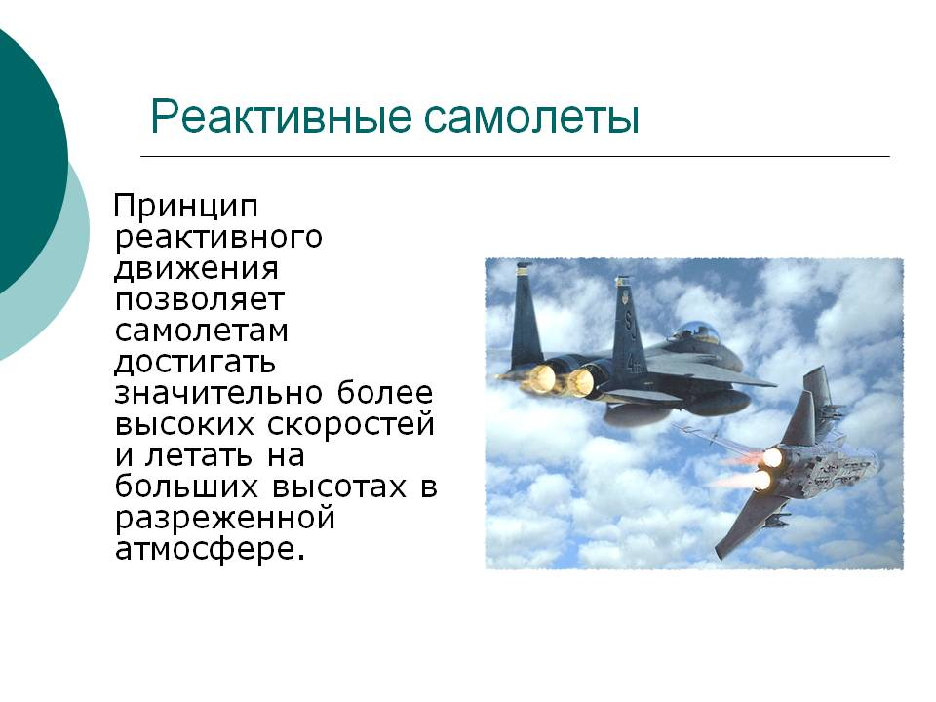
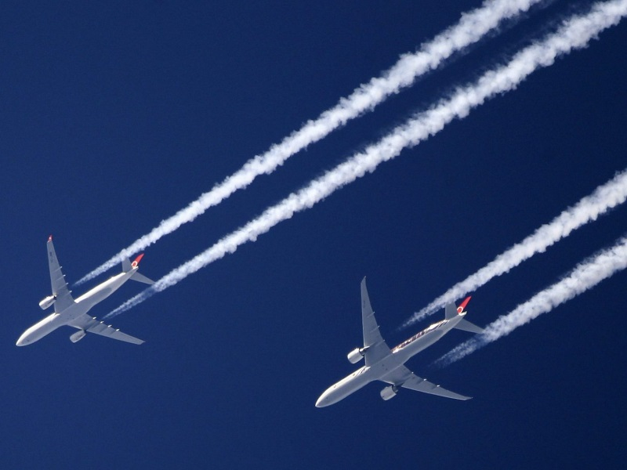
Самолёты используют реактивное движение, по началу было не уклюжа и не безопасно использовать, но со временем всё стало становится лучше:

Slide 28
Общие указания по решению задач
Задачи механики о движение тел с переменной массой решают в следующей последовательности.
1. Сделать схематический чертеж и указать на нем направления относительных скоростей отделяющейся и присоединяющейся масс
2. Расставить все силы, действующие на данное тело в произвольный момент времени.
3. Записать уравнение Мещерского.
4. Выбрать систему координат и записать уравнение Мещерского в проекциях на выбранные оси.
5. Решить полученные уравнения.

Slide 29
Глава 3. Решение задачек
Задача 1. Цилиндрическая ракета с работающим двигателем упёрлась своим передним торцом в неподвижную стену. Газовая струя вытекает со скоростью u, массовый расход топлива равен µ. Найдите силу давления ракеты на стену. Силой тяжести пренебречь. Ответ, по формуле: µu=F
Задача 2. Ракета массы m зависла над поверхностью Земли. Сколько топлива в единицу времени она должна расходовать при этом, если скорость истечения газа u? Как изменится результат, если ракета поднимается с ускорением a? Ответ, по формуле: n=m(g+a)/u
Задача 3. С какой силой давит на землю кобра, когда она, готовясь к прыжку, поднимается вертикально вверх с постоянной скоростью v? Масса змеи m, её длина l. Ответ, по формуле: F=M(v2+Lg)/L

